Slide 1
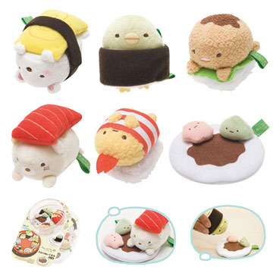
日本料理
壽司
組員:李詩妤
陳麒安
黃翊甄
蘇信瑄
吳芷糸
第三組

Slide 2
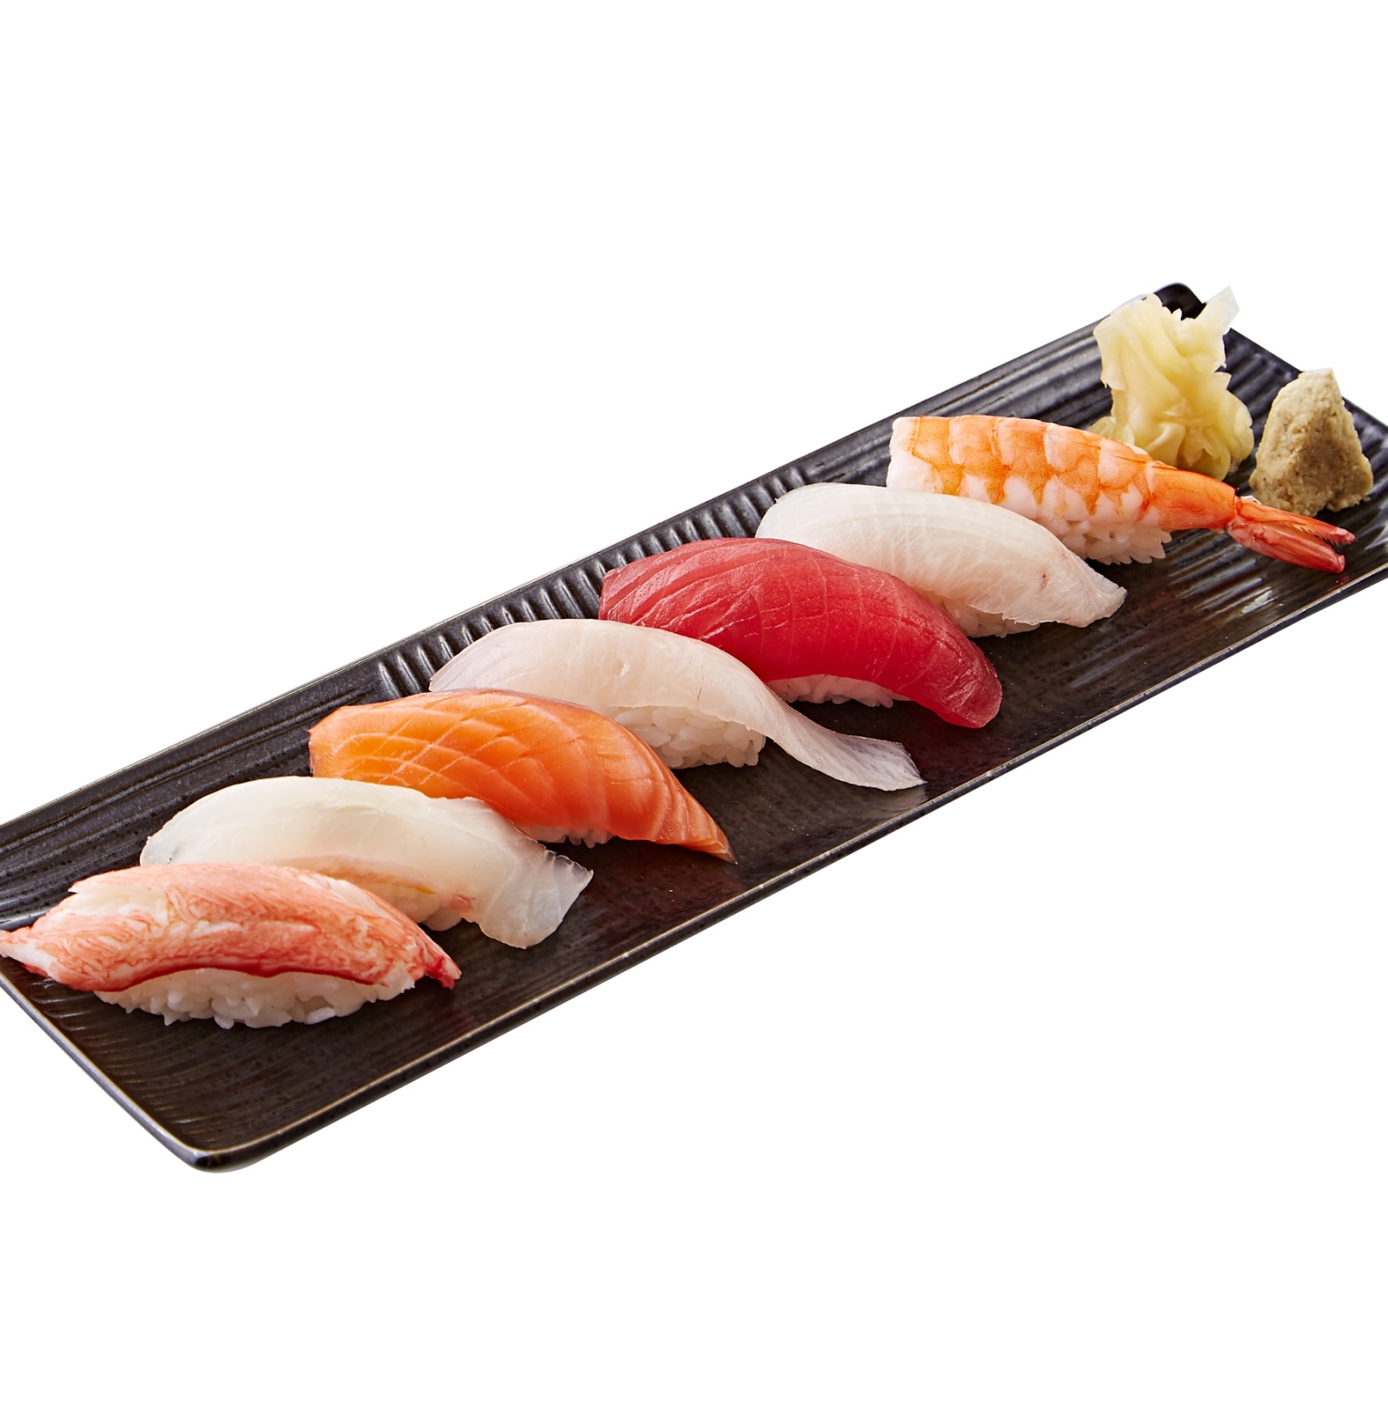
發展史
公元前一萬年，基本上以採集、狩獵和漁撈維生。後來逐漸從食用植物性食物，發展到食用動物性食品
，進而發展到從大海捕撈魚鱉。

Slide 3
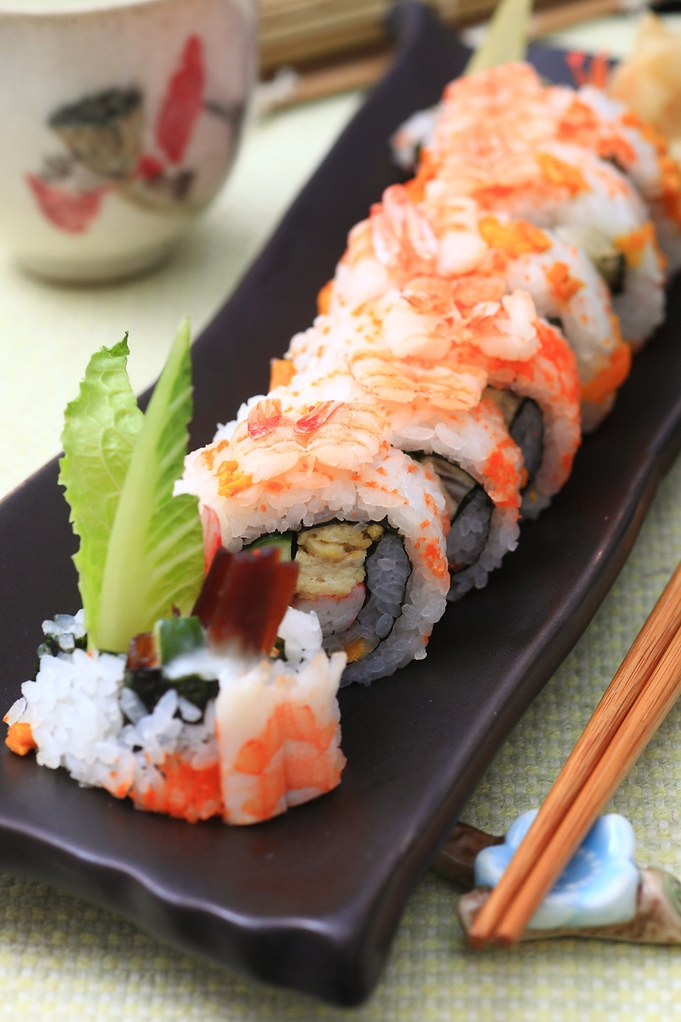
製作方法-卷壽司
將海苔置於竹捲簾上，再鋪上約0.5公分厚的米飯，中間放上配料。將竹卷提起，將竹捲滾緊，將開口兩邊的米飯壓緊後，拿開竹卷。

Slide 4
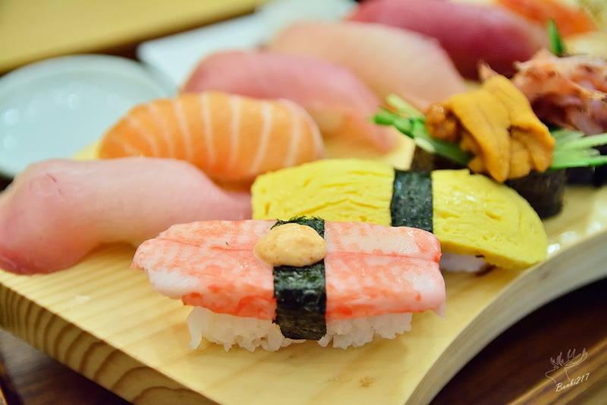
製作方法-握壽司
用手將米
飯握成一
口的大小
，再塗上
一層山葵
，最後鋪
上配料。

Slide 5
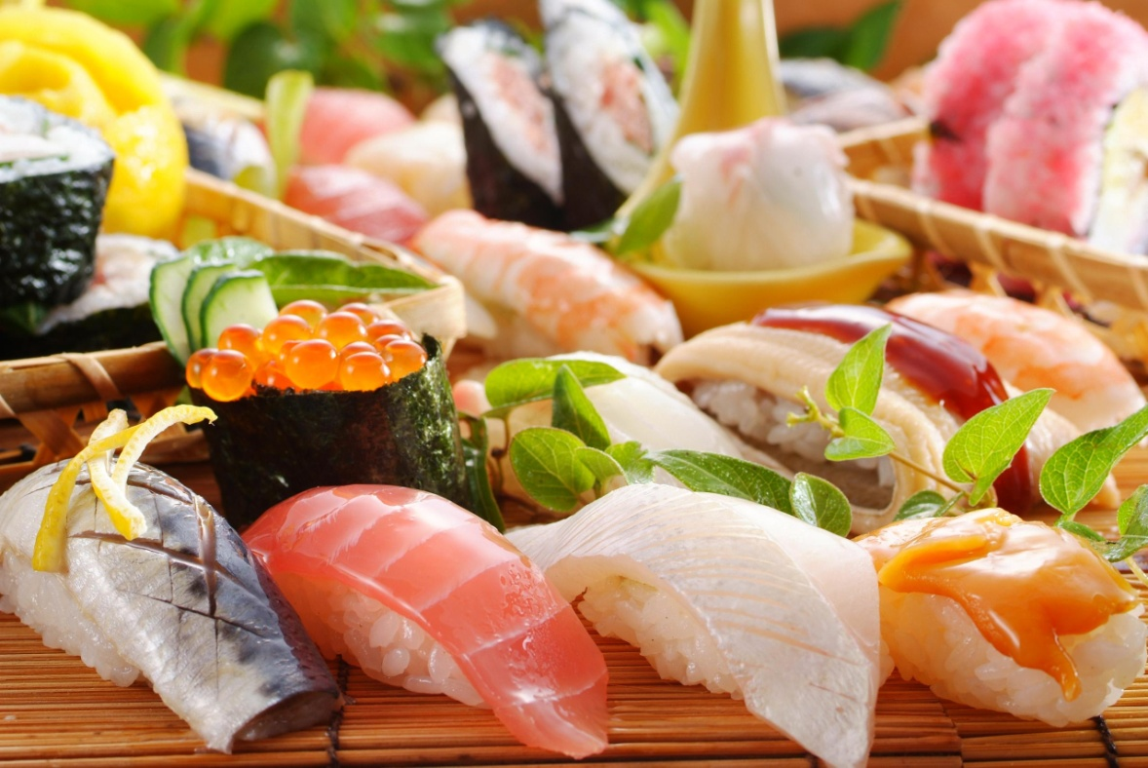
食用方法
需一口吃完整個壽司
用筷子:橫向將壽司夾起
用手:用大拇指及中指拿住壽司兩端，食指按在上面
日本人吃壽司不另外沾芥末，只沾醬油，因為壽司製作時已經加入了芥末

Slide 6
習俗
來到餐廳時，優先禮讓長者及賓客。
多用筷子食用料理。握筷子的末端，不行太低或在中間。不用時，將筷子橫放在面前，筷尖向左。
飲湯或湯食麵要發出「殊殊」聲，被視為是一種對廚師的讚美。
全部吃完，被視為對飯局主人的尊重和對廚師的讚揚。

Slide 7
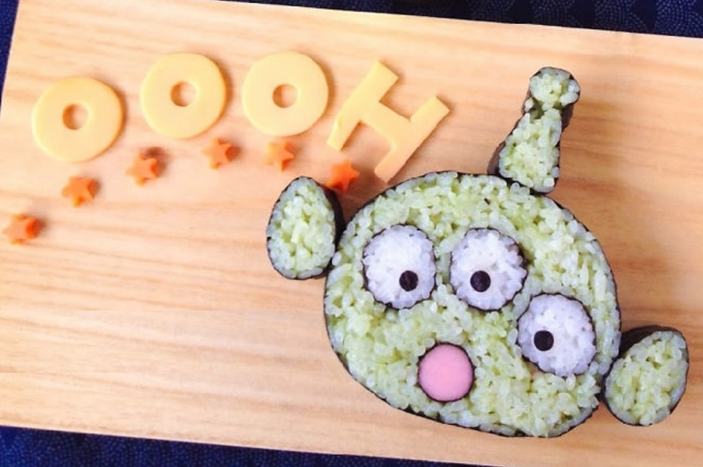
禁忌
不能把筷子插在碗中，因在死者靈前的供桌上往往筷子擺成這種形式。
禁忌敲飯碗，據說這是因為人們迷信敲碗聲會招來餓鬼
忌諱往糕上撒鹽
和撕拉著吃
忌諱在鍋蓋上
切東西

Slide 8
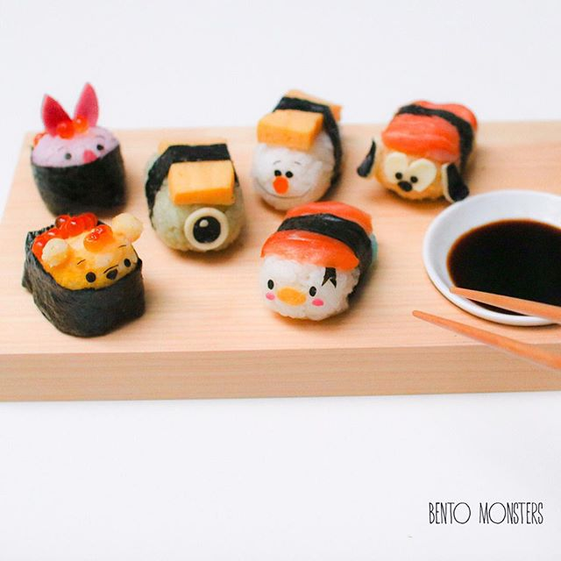
謝謝大家

